Slide 1


https://timgsa.baidu.com/timg?image&quality=80&size=b9999_10000&sec=1580725348395&di=7d0f97d144a87161ca1f8c https://timgsa.baidu.com/timg?image&quality=80&size=b9999_10000&sec=1580725348395&di=7d0f97d144a87161ca1f8c49f6249c5f&imgtype=0&src=http%3A%2F%2Fpic1.16pic.com%2F00%2F54%2F86%2F16pic_5486472_b.jpg 49f6249c5f&imgtype=0&src=http%3A%2F%2Fpic1.16pic.com%2F00%2F54%2F86%2F16pic_5486472_b.jpg
电子与通信工程系
数字电子技术基础
主讲人：赵伟

Slide 2
第2章 逻辑代数

Slide 3
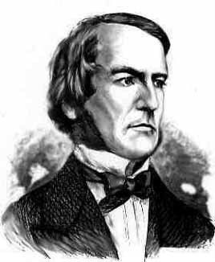
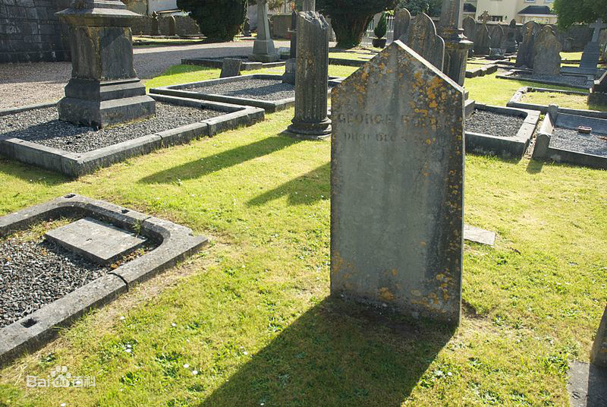
内 容 提 要
逻辑代数又称布尔代数，是英国数学家George.Boole在1849年提出的。它是分析和设计数字逻辑电路的数学工具，逻辑代数有一系列的定律、定理和规则，用它们对数学表达式进行处理，可以完成对逻辑电路的化简、变换、分析和设计。
(1815～1864)
逻辑代数的基本定律及三个基本运算规则
逻辑函数表达式的常见形式，逻辑函数的代数化简与变换方法
逻辑函数的最小项表达式及卡诺图表示，逻辑函数的卡诺图化简方法
位于爱尔兰科克的布尔之墓

Slide 4
第2章 逻辑代数
2.1 逻辑代数的基本定律与基本规则

Slide 5

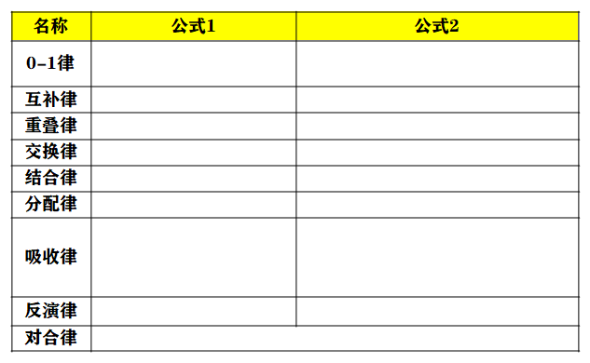
1、逻辑代数的基本定律

Slide 6
1、逻辑代数的基本定律
公式的证明方法
（1）用简单的公式证明略为复杂的公式。
例：证明吸收律

Slide 7
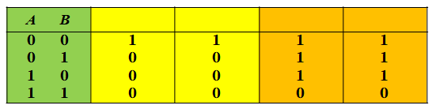
1、逻辑代数的基本定律和恒等式
公式的证明方法
（2）用真值表证明，即检验等式两边函数的真值表是否一致。
例：用真值表证明反演律： ，

Slide 8
2、逻辑代数的基本规则
代入规则
基本内容：对于任何一个逻辑等式，以某个逻辑变量或逻辑函数同时取代等式两端任何一个逻辑变量后，等式依然成立。
对偶规则
将一个逻辑函数 L 进行对偶变换得其对偶式 。
对偶变换
• → + ， + → •
0 → 1 ， 1 → 0
公式1和公式2互为对偶
基本内容：如果两个逻辑函数表达式相等，那么它们的对偶式也一定相等。

Slide 9

2、逻辑代数的基本规则
反演变换
反演规则
• → + ， + → •
0 → 1 ， 1 → 0
原变量→反变量
反变量→原变量
基本内容：将一个逻辑函数 L 进行反演变换，即可得到该函数的反函数。
注意：反演变换中要注意以下两点：
（1）保持运算的优先顺序不变，必要时加括号表明，如例(1)。
（2）变换中，几个变量（一个以上）的公共非号保持不变，如例(2)。

Slide 10
第2章 逻辑代数
2.2 逻辑函数的代数化简与变换

Slide 11
1、逻辑函数式的常见形式
最基本形式
与—或式
或—与式
最简与—或表达式的标准
1）与项最少(“+”最少)
2）每个与项变量数最少（“·”最少）
与非—与非式
或非—或非式
与-或-非式
化简的目的：最大限度的简化电路，节省器件，降低成本，提高系统的可靠性。
变换的目的：使逻辑函数表达式满足选用器件逻辑功能的要求。

Slide 12
2、逻辑函数的代数化简的基本方法
（1）并项法
运用互补律 ，将两项合并为一项，消去互为相反的变量。
（2）吸收法
运用吸收律 A+AB=A，消去多余的与项。

Slide 13

2、逻辑函数的代数化简的基本方法
在化简逻辑函数
时，要灵活运用上述方法，才能将逻辑函数化为最简。
（3）消去法
运用吸收律 消去多余的因子。
（4）配项法
先通过乘以 (=1)或加上 (=0)，增加必要逻辑项，再用以上方法化简。

Slide 14

3、逻辑函数的代数化简与变换应用举例
例：化简逻辑函数
是否还能化简？
不容易判断！！！
这是代数化简存在的问题！！
代数化简法的特点
优点：是不受变量数目的限制。
缺点：没有固定的步骤可循；需要熟练运用各种公式和定理；在化简一些较为复杂的逻辑函数时还需要一定的技巧和经验；有时很难判定化简结果是否最简。

Slide 15
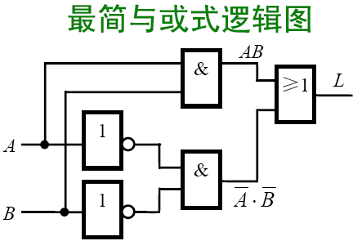
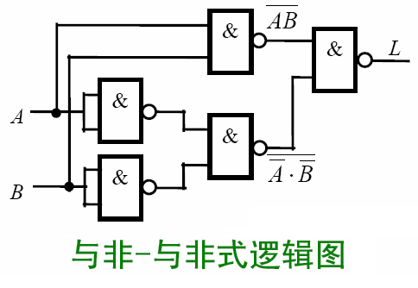
3、逻辑函数的代数化简与变换应用举例
5个门
3种门
例：化简逻辑函数并用最少的与非门实现。
5个门
1种门
最简与或式
最简与非-与非式

Slide 16
第二章 逻辑代数
2.3 逻辑函数的卡诺图化简
（一）逻辑函数的最小项表达式

Slide 17
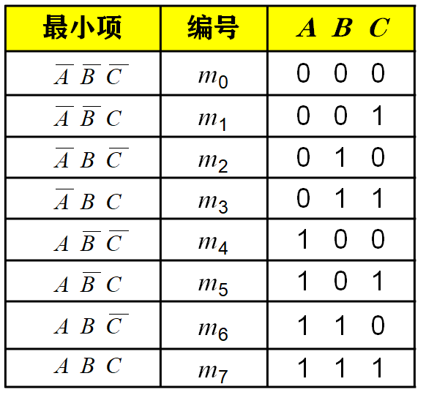

1、最小项的定义与编号表示
最小项的定义
n变量逻辑函数中，包含全部 n个变量的与项（乘积项）称为最小项。n变量逻辑函数的全部最小项共有2^{n}个。
如：三变量A，B，C的最小项共有2³=8个
三变量A，B，C，以下哪些是最小项？
最小项的编号与变量的顺序是紧密相关的
011
m₃
110
m₆

Slide 18
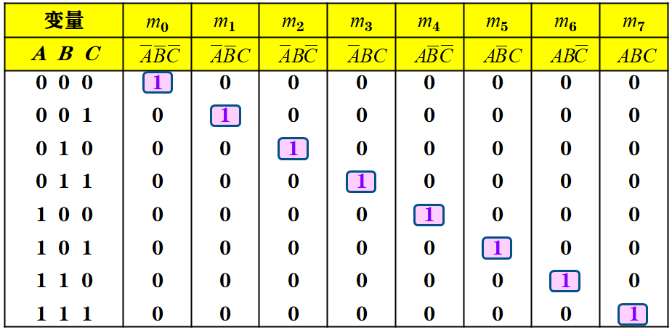
2、最小项的性质
最小项的性质
以三变量为例说明最小项的性质。
对于任意一个最小项，只有一组变量取值使它的值为1，而其余变量取值均使它的值为0。
不同的最小项，使它的值为1的那组变量取值也不同。
对于变量的任一组取值，任意两个最小项的乘积为0。
对于变量的任一组取值，全体最小项的和为1。

Slide 19

3、逻辑函数的最小项表达式
最小项表达式：一个逻辑函数表达式的最小项之和的形式。
（1）将“与-或” 表达式变换为最小项表达式
A B C | L
0 0 0 | 0
0 0 1 | 1
0 1 0 | 0
0 1 1 | 1
1 0 0 | 0
1 0 1 | 0
1 1 0 | 1
1 1 1 | 1
最小项表达式
最小项表达式与真值表之间有何联系？一个逻辑函数的最小项表达式是否具有唯一性？

Slide 20
3、逻辑函数的最小项表达式
（2）将非“与-或” 表达式变换为最小项表达式
应先将其变成“与—或表达式”再转换。式中有很长的非号时，先把非号去掉。
例：
= m₇ + m₆ + m₃ + m₅= ∑m( 3,5,6,7 )

Slide 21
第二章 逻辑代数
2.3 逻辑函数的卡诺图化简
（二）逻辑函数的卡诺图表示

Slide 22
1、 相邻最小项
如果两个最小项中只有一个变量不同（互为反变量），则称这两个最小项为相邻最小项，简称相邻项。
如果两个相邻最小项出现在同一个逻辑函数中，可以合并为一项，消去互为相反的变量。

Slide 23
2、卡诺图
用小方格来表示最小项，一个小方格代表一个最小项，然后将这些最小项按照相邻性排列起来。即用小方格几何位置上的相邻性来表示最小项逻辑上的相邻性。
两变量卡诺图
三变量卡诺图
0
1
00
01
11
10
0
0
1
A
A
1
B

Slide 24
2、卡诺图
卡诺图的特点：具有很强的相邻性。
直观相邻性：只要小方格在几何位置上相邻（不管上下左右），它代表的最小项在逻辑上一定是相邻的。
对边相邻性：即与中心轴对称的左右两边和上下两边的小方格也具有相邻性。
具有循环邻接相邻特性
四变量卡诺图
00
01
11
10
00
01
11
10

Slide 25
3、用卡诺图表示逻辑函数
从逻辑表达式到卡诺图
（1）如果逻辑表达式为最小项表达式，将函数式中出现的最小项在卡诺图对应的方格填入“1” ，没出现的最小项则在对应的小方格中填入“0” 。
例： 用卡诺图表示逻辑函数
解：变换为简化形式：
然后填入卡诺图：
表示逻辑函数F
m₀
m₃
1
0
1
0
m₇
m₆
0
0
1
1

Slide 26
3、用卡诺图表示逻辑函数
从逻辑表达式到卡诺图
（2）如果逻辑表达式为非最小项表达式，可将其先化成最小项表达式，再填入卡诺图。但若为“与—或表达式”，也可直接填入，方法：分别找出每一个与项所包含的所有小方格，填入“1” ，其余填“0”。
逻辑函数G
例：用卡诺图表示逻辑函数
00
01
11
10
00
0
1
0
0
01
0
1
0
0
11
0
1
0
0
1 1 1 1
10
1

Slide 27
3、用卡诺图表示逻辑函数
从真值表到卡诺图
例： 某逻辑函数的真值表如表所示，用卡诺图表示该逻辑函数。
解： 该函数为三变量，先画出三变量卡诺图，然后根据真值表将8个取值组合对应的最小项L的取值“0” 或者“1”填入卡诺图中对应的8个小方格中即可。
表示逻辑函数L
A B C | L
0 0 0 | 0
0 0 1 | 1
0 1 0 | 0
0 1 1 | 1
1 0 0 | 0
1 0 1 | 0
1 1 0 | 1
1 1 1 | 1
0
1
0
1
0
0
1
1

Slide 28
第二章 逻辑代数
2.3 逻辑函数的卡诺图化简
（三）逻辑函数的卡诺图化简方法

Slide 29
1、卡诺图化简逻辑函数依据
（1）若一个逻辑函数的卡诺图中有两个相邻的小方格逻辑值均为“1”，这两相邻的最小项相结合 （用一个矩形包围圈圈起来形成一个矩形组） ，就可以消去一个互为相反的变量。

Slide 30
1、卡诺图化简逻辑函数依据
（2）若一个逻辑函数的卡诺图中有四个相邻的方格逻辑值均为“1”，则这四个相邻的最小项相结合（用一个矩形包围圈圈起来形成一个矩形组）可消去两个互为相反的变量。
（3）同理：8个最小项相邻并排列成一个矩形组，可以消去3个变量；16个最小项相邻，可以消去4个变量。
总之，2^{n}个最小项相邻并排列成矩形组，可以消去n个变量。

Slide 31
2、卡诺图化简逻辑函数原则（画圈的原则）
圈“1” 法：利用给相邻取值为“1”的小方格画圈的方法来合并最小项。
圈“1” 的原则：
（1）每个圈包含的方格数必须为2^{n}（n=1,2,3,…）个，每个圈包围的方格数尽可能多（圈尽可能大），每个圈所包围的小方格构成的图形应是一个矩形;
（2）保持相邻性：上下、左右相邻；最上行与最下行相邻；最左列与最右列相邻；4个角是相邻的;
（3）所有取值为“1”的小方格都要被圈到;
（4）小方格可以被多个圈重复包围，但每一个圈中至少要有1个取值为“1”小方格未被别的圈包围，否则该圈是多余的。（新圈有新格）

Slide 32
3、逻辑函数的卡诺图化简步骤
例：用卡诺图化简逻辑函数
1
1
1
（1）用卡诺图表示逻辑函数（画出逻辑函数的卡诺图）
1
1
1
1
1
1
1
1
1
1
（2）合并最小项
上下、左右相邻
最上行与最下行相邻
最左列与最右列相邻
4角相邻(m₀,m₂,m₈,m₁₀)
1
① 保持相邻性
每个圈写一个最简与项(消去不同的变量，留下相同的变量)，然后将所有与项进行逻辑加。即得最简与—或表达式。
② 相邻格被包围数应为2^{n}个(n=0,1,2…)；
③ 每个圈方格数尽量多；
④ 方格可重复包围，但新圈需要有新格。
（3）写化简后的逻辑表达式
L = B + CD
最简与或表达式

Slide 33
3、逻辑函数的卡诺图化简步骤
例：用卡诺图化简逻辑函数
1
0
1
1
（1）由表达式填出卡诺图;
（2）画包围圈合并最小项;
1
0
1
1
（3）写最简的与-或表达式。
0
0
1
1
0
1
1
1

Slide 34
3、逻辑函数的卡诺图化简步骤
例：用卡诺图化简逻辑函数
（1）由表达式填出卡诺图;
（2）画包围圈合并最小项；
（3）得最简的与-或表达式。

Slide 35
3、逻辑函数的卡诺图化简步骤
一个逻辑函数在化简后，其最简与-或式可能是不是唯一的 ！
例：已知逻辑函数的真值表如表所示，用卡诺图化简该逻辑函数。
A B C | L
0 0 0 0 0 1 0 1 0 0 1 1 1 0 0 1 0 1 1 1 0 1 1 1 | 0 1 1 1 1 1 1 0

Slide 36
4、卡诺图化简逻辑函数-圈“0”法
如果一个逻辑函数的卡诺图中里面的0很少且相邻性很强，用圈0法化简更简便。圈0后写出的是反函数的最简与-或式，通过取非可得原函数。
例： 已知逻辑函数的卡诺图，分别用“圈1法”和“圈0法”化简。
利用“圈0法”，将直接得到某函数反函数的最简与-或表达式，对函数取反，即可方便得到一个函数的最简与或非表达式。

Slide 37
第二章 逻辑代数
2.3 逻辑函数的卡诺图化简
（四）具有无关项的逻辑函数的化简

Slide 38
1、无关项定义
在有些逻辑函数中，输入变量的某些取值组合不会出现，或者一旦出现，逻辑值可以是任意的。这样的取值组合所对应的最小项称为无关项、任意项或约束项，用符号×来表示其逻辑值。
例：在十字路口有红绿黄三色交通信号灯，规定红灯停，绿灯行，黄灯等一等，试分析车行与三色信号灯之间逻辑关系。
解：设红、黄、绿灯分别用A、B、C 表示，且灯亮为1，灯灭为0。车用L表示，车行L=1，车停L=0。列出该函数的真值表。
A B C | L
0 0 0 0 0 1 0 1 0 0 1 1 1 0 0 1 0 1 1 1 0 1 1 1 | × 1 0 × 0 × × ×
有五种情况是不会出现的 ，因为一个正常的交通灯系统不可能出现这些情况，如果出现了，车可以行也可以停，即逻辑值任意。
带无关项的逻辑函数的最小项表达式
无关项

Slide 39
2、具有无关项的逻辑函数的化简
在考虑无关项时，哪些无关项当作“1” ，哪些无关项当作“0” ，要以尽量扩大卡诺圈、减少圈的个数，使逻辑函数更简为原则。
化简具有无关项的逻辑函数时，要充分利用无关项可以当“0” 也可以当 “1”的特点，尽量扩大卡诺圈，使逻辑函数更简。
A B C | L
0 0 0 0 0 1 0 1 0 0 1 1 1 0 0 1 0 1 1 1 0 1 1 1 | × 1 0 × 0 × × ×
卡诺图化简法的特点：优点是简单、直观，有一定的化简步骤可循，不易出错，且容易化到最简。但是在逻辑变量超过4个时，就失去了简单、直观的优点，其实用意义大打折扣。

